Slide 1
OpenGL 코드리뷰
2017104034 최시원

Slide 2
OpenGL이란?
그래픽 및 이미지를 조작하는 데 사용할 수 있는 많은 기능을 제공하는 API
언어가 아니며 250여 개의 함수로 구성된 라이브러리

Slide 3
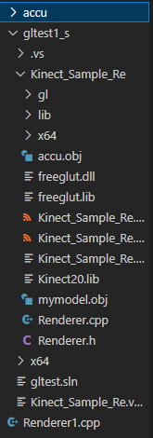
예제 폴더 구조
visual studio project를 실행할 수 있는 gltest.sln 파일
gl 라이브러리와 freeglut 라이브러리
accu 폴더의 accu.obj, mymodel.obj를 gltest1_s/Kinect_Sample_Re에 옮긴 후 해당 폴더 내의 Renderer.cpp를 실행시킴으로써 진행
바깥의 Renderer1.cpp는 Renderer.cpp와 약간 다른 기능을 가진 cpp 코드

Slide 4
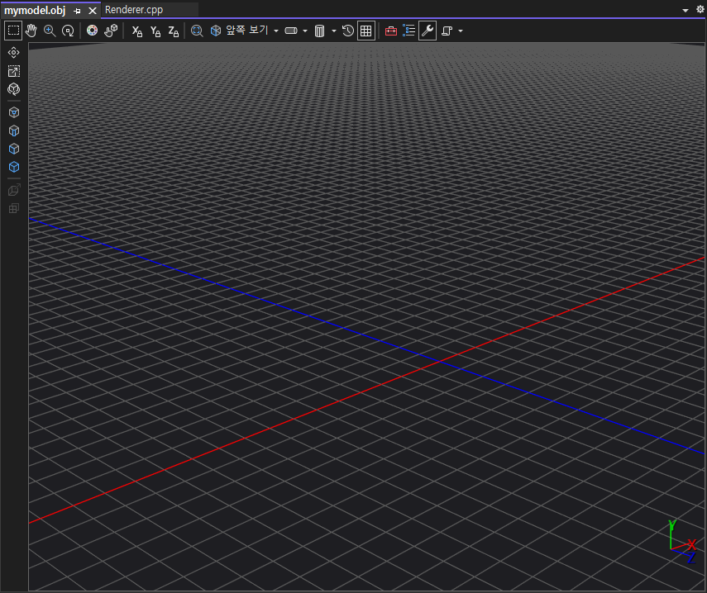
mymodel.obj
x, y, z 축으로 구성된 3차원 공간에서의 2차원 격자 평면의 모습

Slide 5
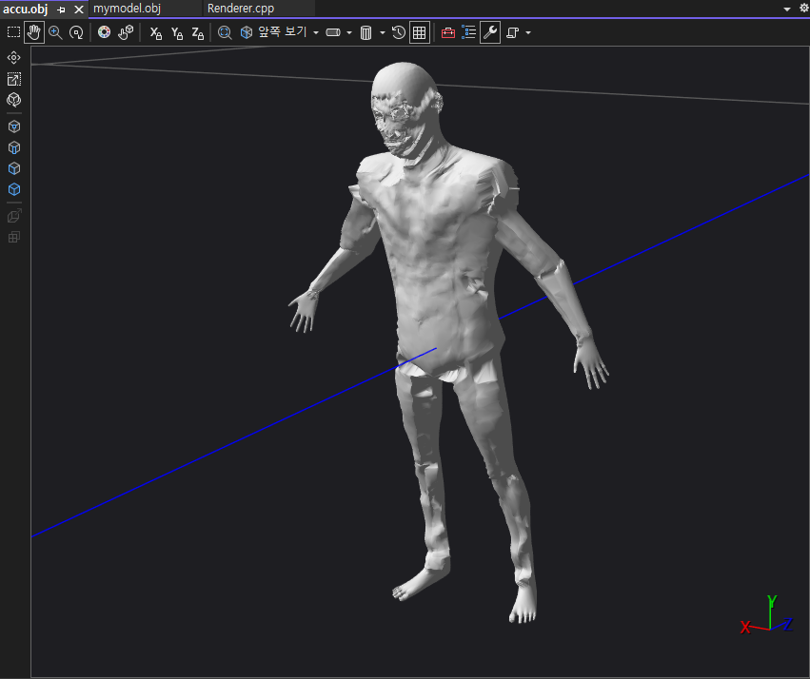
accu.obj
2차원 격자 평면 위에 3차원 사람 모델링의 모습

Slide 6
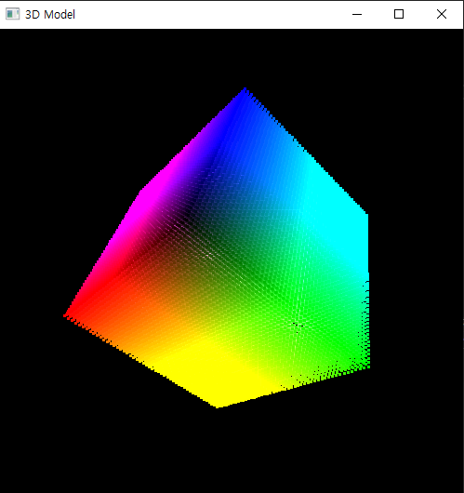
최초 실행 결과
Renderer.cpp 실행 결과
해당 정육면체 모델을 돌리고 확대하는 등의 조작을 할 수 있는 window가 나타남
좌클릭은 모델 회전, 스크롤은 모델 확대/축소, 우클릭은 모델 시점 이동

Slide 7
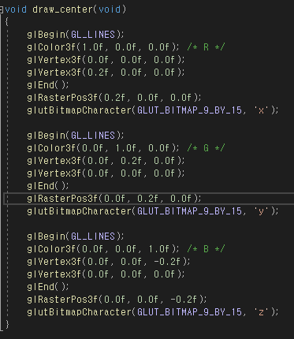
draw_center
glBegin : 도형 그리기 시작
glEnd : 도형 그리기 끝. 도형을 다 정의함
glColor3f : 세가지 색상 요소의 강도를 실수로 지정함
glVertex3f : glBeing / glEnd 쌍 내에서 점, 선 및 다각형 꼭짓점을 지정하는 데 사용됨. 현재 색, 법선 및 질감 좌표는 glVertex가 호출될 때 꼭짓점과 연결됨.
glRasterPos3f : 창 좌표에서 3차원 위치를 유지함. '래스터 위치(픽셀을 기반으로 함)'
glutBitmapCharacter : 비트맵 폰트. 2d 폰트를 의미한다. 3d상에서 이를 표현하나, 굵기가 없고 회전 및 크기변환을 할 수 없다. 이 함수들이 x, y, z를 그린다.
.obj 파일에서 확인한 것과 같은 평면을 그리는 기능으로 생각됨

Slide 8
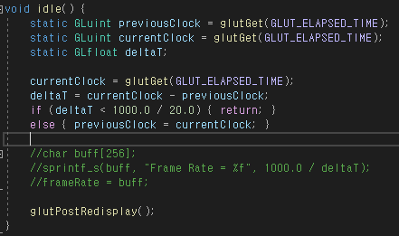
idle
callback으로 등록되는 함수중 하나
glutGet : 정수로 표시되는 단순한 GLUT state를 표시한다.
GLUT_ELAPSED_TIME : 위 함수의 인자. glutinit이 호출된 순간부터의 milisecond 단위의 숫자를 반환한다. (또는 glutGet(GLUT_ELAPSED_TIME)으로 실행될때)
glutPostRedisplay : 현재의 윈도우를 재생하도록 요구함. 예로 이전 윈도우에 그려진 내용이 프로그램에 의해 변경된다면, 이를 새로 가져오기 위해 쓰임
idle 상태일 때 일정 시각마다 윈도우를 새로 가져오는 기능

Slide 9

close
callback 함수중 하나
glDeleteTextures : 명명된 텍스쳐를 삭제함.
glutLeaveMainLoop : freeglut라이브러리의 함수. 이 함수를 통해 종료 후 후처리 가능함
CloseHandle(n) : 닫고자 하는 열린 쓰레드 핸들인 n을 닫는다.
윈도우 종료 기능

Slide 10
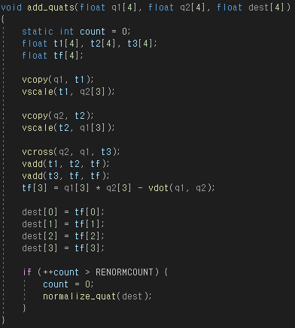
add_quats
vcopy, vscale등 코드 내부에 있는 v~ 함수들은
인자로 받은 값에 맞는 동작을 한다. 인자는 v[0], v[1], v[2]들이 연산되는걸로 보아 3차원 벡터로 생각된다
q1을 t1에 복사 후, q2[3] 만큼 t1을 scale 한다
q2를 t2에 복사 후, q1[3] 만큼 t2를 scale한다
t1과 t2를 외적 연산vcross 한 후, 이를 t3에 복사한다.
tf = t1 + t2, tf = tf + t3
tf[3] = q1[3] * q2[3] - (q1과 q2의 내적)
dest 에 tf[1, 2, 3, 4]를 저장하고 정규화한다

Slide 11
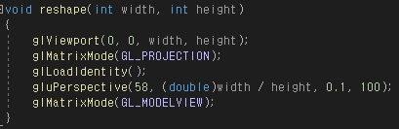
reshape
callback으로 등록되는 함수중 하나
glViewport : viewport를 설정한다. (0, 0, width, height); 이면 정방향이다.
glMatrixMode(GL_MODELVIEW) : 특정 좌표 0,0,0에 도형을 그린다면 GL_MODELVIEW 매트릭스를 곱해서 실제적 위치 지정
glMatrixMode(GL_PROJECTION) : 위의 GL_MODELVIEW에서 그려진 도형에 대한 실제 위치라고 하면 GL_PROJECTION에 있는 매트릭스를 곱해 최종적으로 어떻게 화면에 뿌릴까에 대한 부분
glLoadIdentity(); : 해당 행렬을 항등행렬로 만듦
gluPerspective(58, (double)width / height, 0.1, 100);
: 원근 투영을 나타내는 함수. 시야각 fovy:58과 종횡비 aspect:width/height를 사용해 원근 투영 행렬을 만든다. 0.1, 100은 각각 near, far으로 near, far 클립핑 평면의 거리이다.
window size가 변경되었을 경우 콜백함수로 호출되어 동작

Slide 12
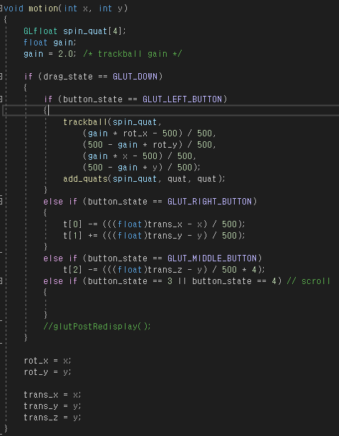
motion
trackball : 3차원 공간 탐색을 위한 트랙볼 설정
drag_state에 태그를 지정함으로써 특정 동작에 맞추어 기능을 구현할 수 있음
GLUT_DOWN 마우스 누르고 있음
GLUT_LEFT_BUTTON 왼쪽 클릭
GLUT_RIGHT_BUTTON 오른쪽 클릭
GLUT_MIDDLE_BUTTON 스크롤 조작
공통적으로 마우스 입력을 유지할때를 기준으로, 왼쪽은 모델 rotate, 오른쪽은 모델 이동, 스크롤은 모델 확대/ 축소로 생각됨

Slide 13
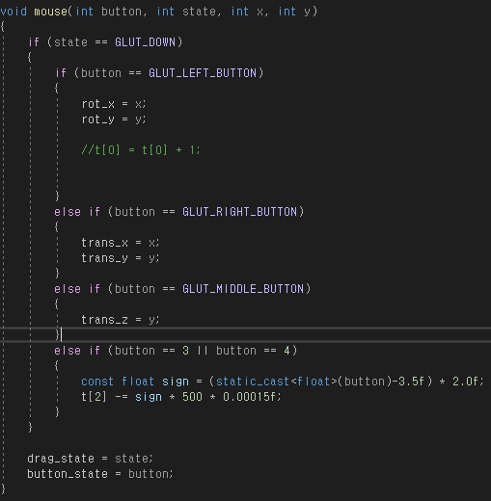
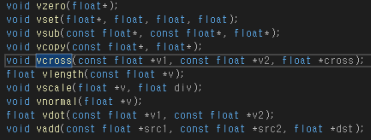
mouse
역시 마우스 관련된 동작을 처리
v~ 함수들
각 이름에 맞는 기능을 수행한다.

Slide 14
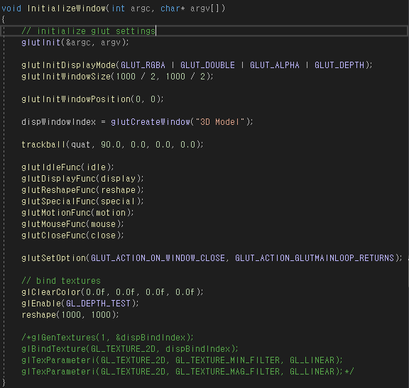
initializeWindow -1
glutInit : glut 라이브러리를 초기화하고 기반플랫폼의 윈도우 시스템과 연결함
glutInitDisplayMode(GLUT_RGBA | GLUT_DOUBLE | GLUT_ALPHA | GLUT_DEPTH);
: 디스플레이 표면의 주요 특징들을 결정함
트루컬러모드, 더블버퍼 사용, 색상에 알파값 사용, 깊이버퍼를 사용한 모습
glutInitWindowSize : 3d모델을 표현할 윈도우의 폭width과 높이height를 결정함
glutInitWindowPosition : 윈도우의 x,y 시작좌표를 결정함
glutCreateWindow : 윈도우는 상단에 제목을 가지는데, 이를 문자열 인수로 지정함. 윈도우를 지칭하는 유일한 id가 return됨
glutIdleFunc(idle); app의 휴면idel 시간에 호출될 함수를 직접 만든 idle로 지정

Slide 15
initializeWindow - 2
glutReshapeFunc(reshape); 사용자가 창 위치 변경, 크기 변경 등의 행위 시 동적으로 반응하는 콜백함수reshape()를 지정해 리셰이프 이벤트를 등록함.
리셰이프 이벤트 발생시 glut는 변경된 윈도우 폭과 높이를 콜백함수에게 넘겨줌
glutSpecialFunc(special); : F1~F12 / 화살표 / PgUp / PgDn / Home / End / Insert 에 대한 입력을 받음
glutMotionFunc(motion); 마우스 콜백. 마우스 버튼을 누를때 또는 움직일때 발생한다.
glutMouseFunc(mouse); 마우스 콜백. 마우스 클릭 처리를 위한 콜백 함수
glutCloseFunc(close); : 윈도우 종료에 대한 콜백으로 생각됨
glutSetOption : glutLeaveMainLoop()를 통한 종료 후 후처리 기능을 사용하기 위해 메인루프 실행 전에 하는 glut 설정
glClearColor : 설정한 색상으로 화면을 지움
glEnable(GL_DEPTH_TEST); 주어진 옵션을 활성화함. 여기서는 깊이 테스트를 설정

Slide 16
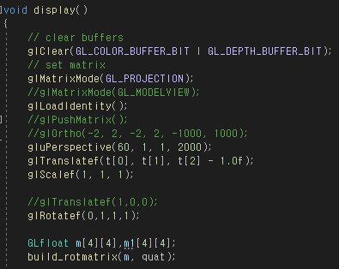
display
glClear(GL_COLOR_BUFFER_BIT | GL_DEPTH_BUFFER_BIT); 버퍼들을 미리 설정된 값으로 지운다. 컬러 쓰기와 깊이 버퍼를 지우도록 설정됨
glLoadIdentity(); 공간상에 두번째 물체를 그릴때 첫번째 물체의 변환행렬이 남아있는 것을 초기화하기 위함
gluPerspective 원근투영 나타냄
glTranslatef 정점의 이동을 해줌.
glScalef 정점간 거리, 즉 벡터의 길이를 늘리고 줄여줌.
glRotatef 지정된 angle만큼 한 축을 기준으로 회전함
glMultMatrixf 현재 행렬에 임의의 행렬을 곱함
glPointSize 래스터화 된 점의 지름을 정함
glutSwapBuffers 백버퍼와 전면버퍼를 통째로 교체한다. 백 버퍼에 미리 준비해둔 그림이 바로 나타나게 된다 이 버퍼 교체작업 자체가 출력이다

Slide 17
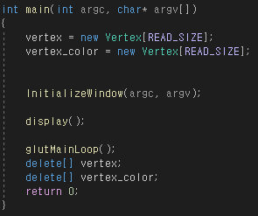
main
main 함수이다. InitialzeWindow, display 함수를 실행시키고 glutMainLoop로 들어간다
glutMainLoop : 이벤트 처리 루프이다. 이 루프 안에서 이벤트가 발생하면 일치하는 콜백함수가 등록된 경우, 등록된 함수가 호출된다

Slide 18

Renderer1.cpp
기존 gltest1_s 안에 있던 Renderer.cpp 코드와 구분하기 위하여 이름을 바꾸었다
실제 프로젝트를 실행할 때는 이름을 변경하지 않고, 해당 cpp파일을 gltest1_s 내부의 Renderer.cpp 파일에 그대로 덮어씌워 진행하였다

Slide 19
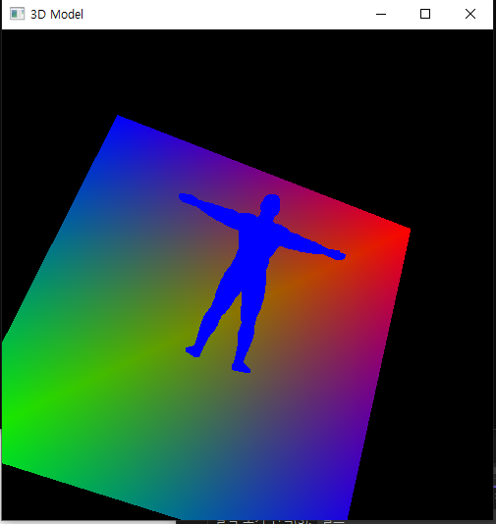
Renderer1.cpp 실행결과 - mymodel.obj
main 함수에서 mymodel.obj 파일을 읽어들이는 경우이다
2d평면과 그 위에 떠 있는 팔을 벌린 사람의 모델링이 표현된다

Slide 20
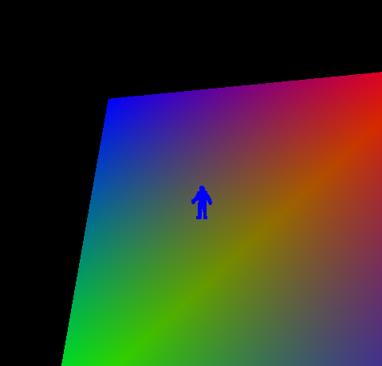
Renderer1.cpp 실행결과 - accu.obj
main 함수에서 accu.obj 파일을 읽어들이는 경우이다
2d평면과 좀 작게 표현된 사람의 modeling이 표현된다. 이 모델링은 최초 accu.obj 파일을 그냥 열었을 때 나타난 모델링으로 생각된다

Slide 21
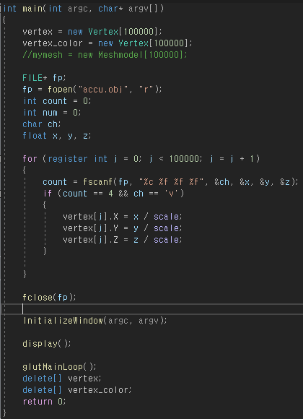
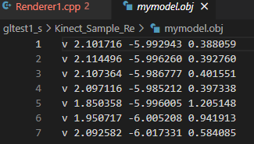
Renderer1.cpp의 변경점 - main
.obj 파일을 읽어들이는 부분이 추가되었다. fopen 함수로 같은 폴더 내에 있는 .obj 파일 이름을 지정하고 연다.
이후 vertex 변수에 해당 파일의 정보를 옮긴다.
3d 형식으로 표현되지 않은 .obj 파일의 구성이다
맨 앞 character 이후로 3차원 위치정보가 표현되어 있다.

Slide 22
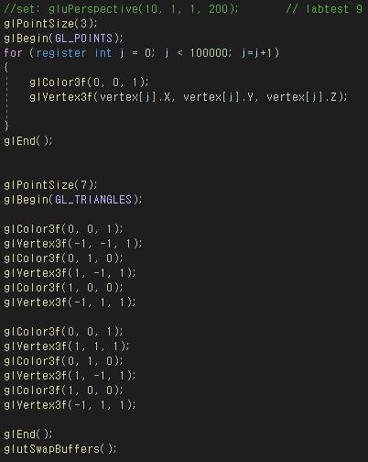
Renderer1.cpp의 변경점 - display
display 함수가 다음과 같이 다르다.
자료의 윗부분은 읽어들인 .obj 파일을 표현하는 부분으로 생각된다
밑부분은 2d평면을 표현한다.
.obj 파일만을 열람하였을 때는 accu.obj 파일에서만 사람 모델링을 확인할 수 있었으나, mymodel을 지정하여 Renderer.cpp을 실행시킨 결과 accu.obj보다 더욱 큰 사람 모델링이 window에 표현된 것을 볼 수 있다.

Slide 23
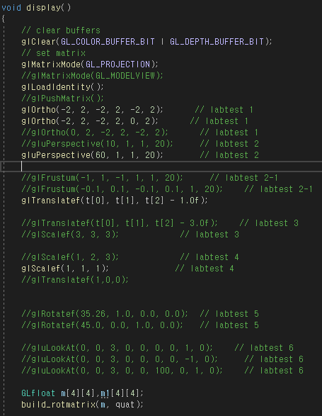
Renderer1.cpp의 기타 실행 옵션
Renderer1.cpp의 display 함수엔 자료와 같이 주석 처리된 labtest들이 있다.
이들을 하나씩 적용하고 실행해보며 결과를 확인해 보았다.
기준 .obj 파일은 mymodel.obj를 이용하였다. 모델링이 크고 확실하게 보이기 때문이다.

Slide 24
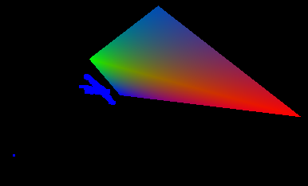
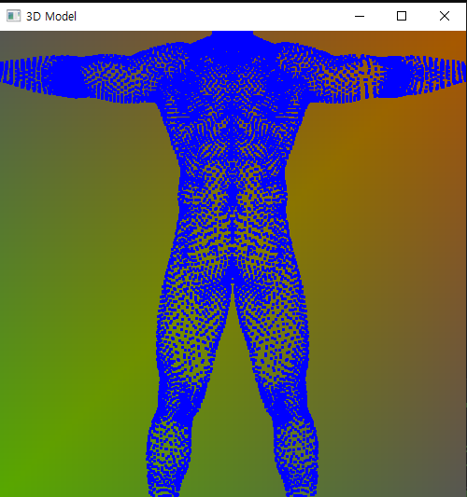
labtest 1, 2
labtest 1은 glOrtho 함수를 이용한다. viewport로 인해 왜곡된 것을 바로잡는데 사용한다
labtest 2는 원근 투영을 나타내는 gluPerspective 함수를 이용한다. 원래 사용하던 시야각 60에서 10으로 변경하여 진행하니 매우 가깝게 표시된 모습이다

Slide 25
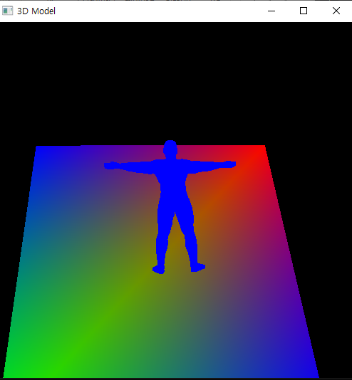
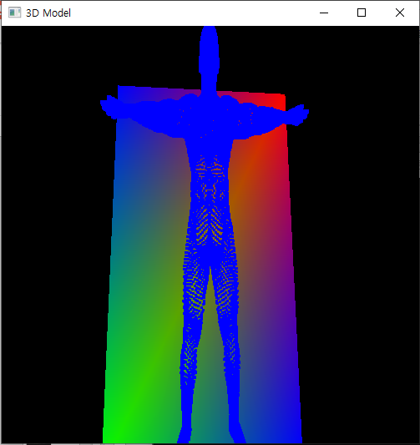
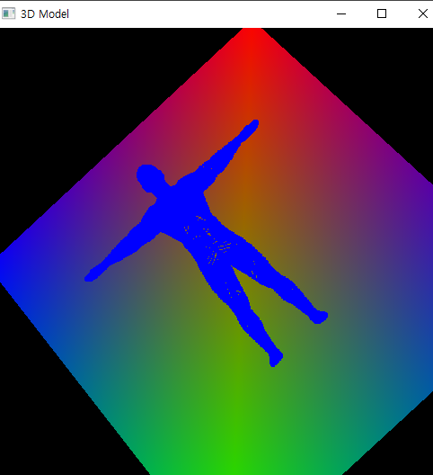
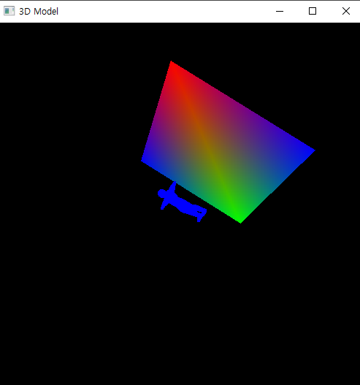
labtest3, 4, 5, 6
labtest3에서는 정점 이동을 해주는 glTranslatef , 정점간 거리를 늘리고 줄이는 glScalef 함수가 쓰인다
labtest4에서는 glScalef가 쓰인다. 기존 (1,1,1) 이었던 것을 (1,2,3)으로 바꾸어 상하로 길어진 모습
labtest5는 지정된 angle만큼 한 축을 기준으로 회전시키는 glRotatef 가 쓰였다. 회전된 상태로 window에 나타난다
labtest6에서는 gluLookAt 함수가 쓰인다. 카메라가 관찰대상을 어떻게 바라볼 지 결정하는데 쓰인다.

Slide 26
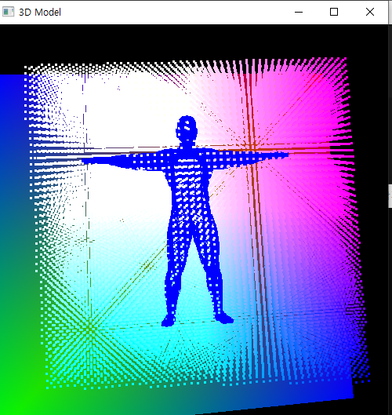
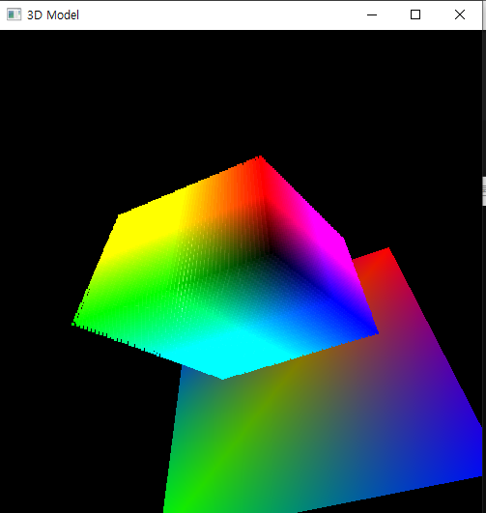
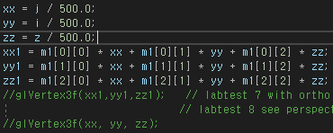
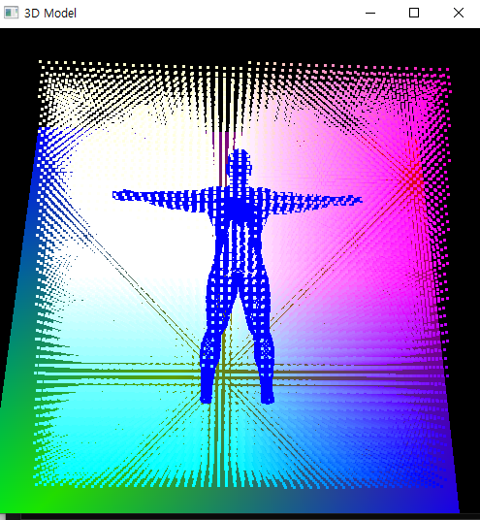
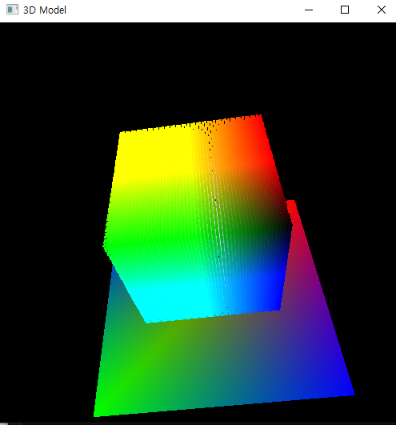
labtest7, 8
labtest 8에서는 xx,yy,zz
labtest 7에서는 m1과 xx, yy, zz를 내적한 값을 사용한다
glVertex3f가 자료와 같은 정육면체를 나타내는것으로 생각된다

